Slide 1
Polskie podziemie niepodległościowe i opór społeczny
Jacek Gola

Slide 2

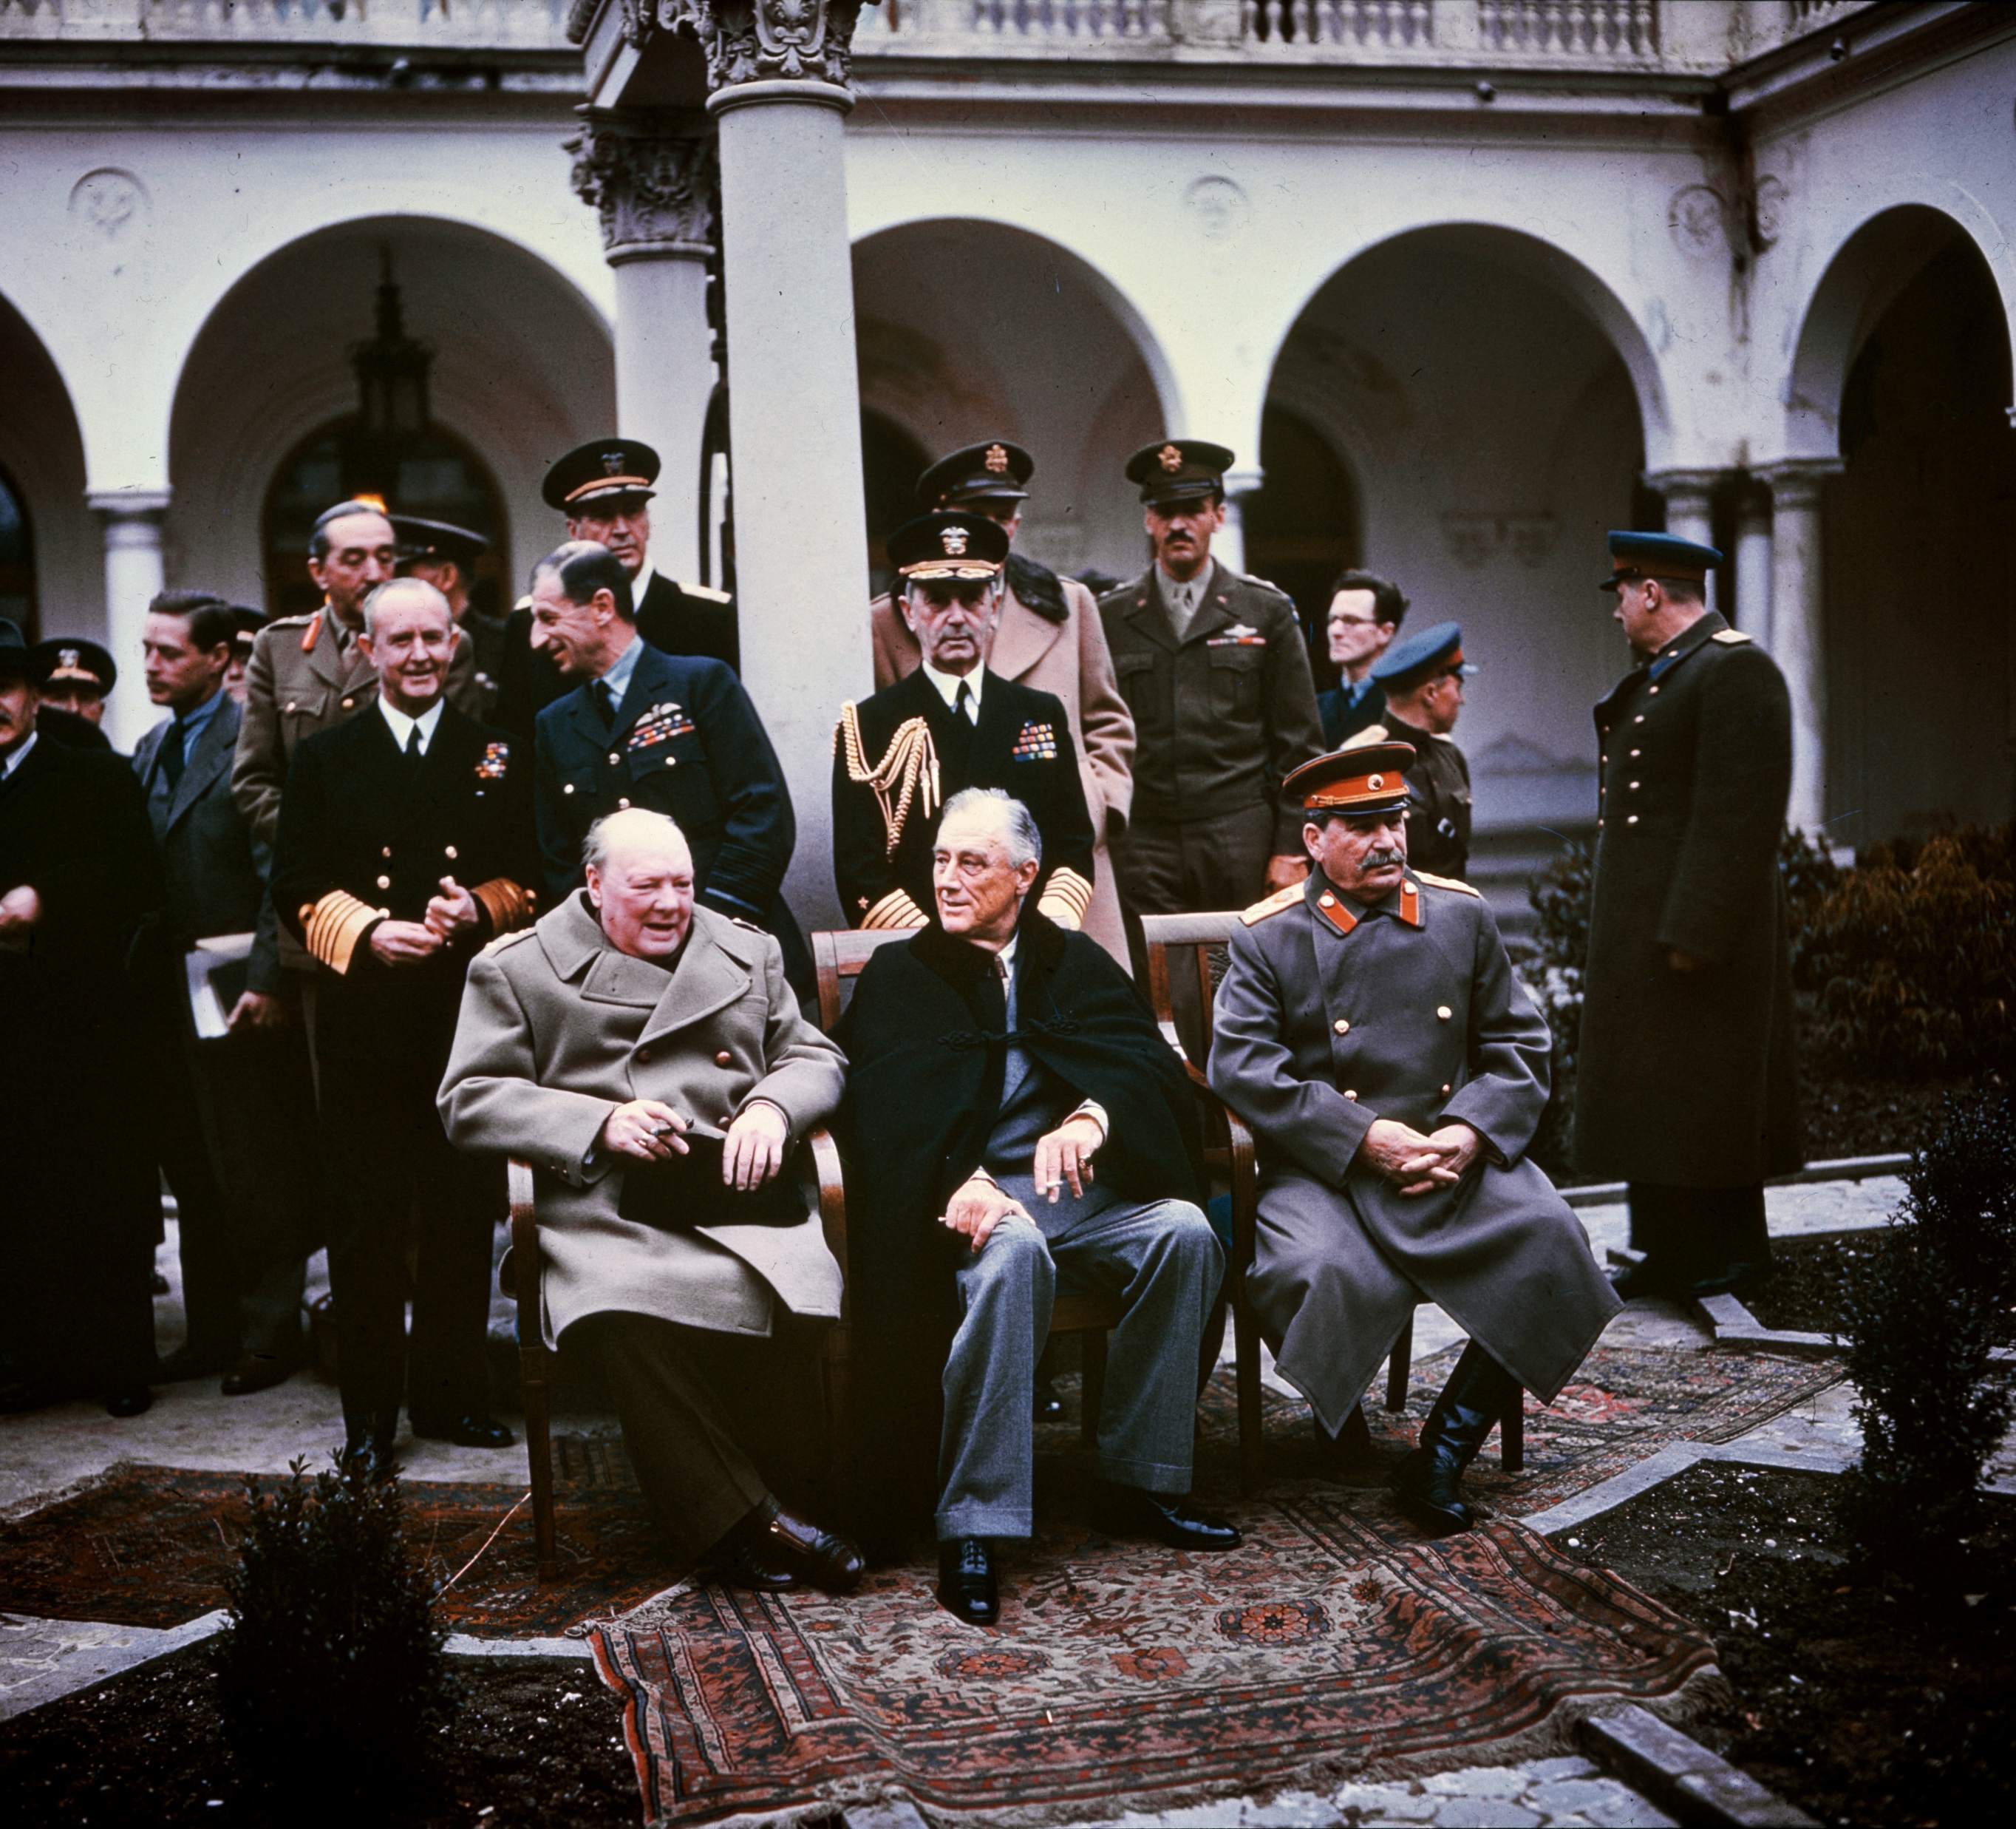
Koniec wojny i pakt jałtański
Na mocy paktu jałtańskiego Polska w strefie wpływów ZSRR
Uznanie Tymczasowego Rządu Jedności Narodowej przez świat

Slide 3
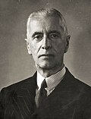
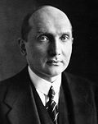
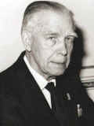
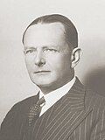
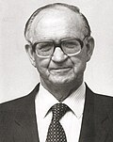
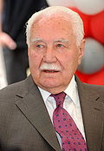
Rząd na emigracji

Slide 4

Formy działalności zbrojnej
Organizacje zbrojne
NIE
DSZ
Zrzeszenie WiN
NSZ
Represje władz komunistycznych

Slide 5
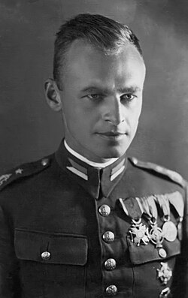
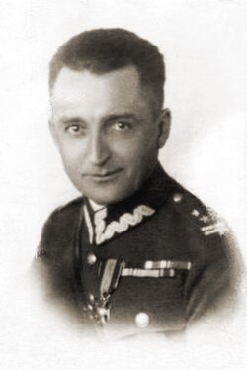
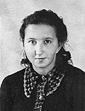
Żołnierze wyklęci (niezłomni)

Slide 6
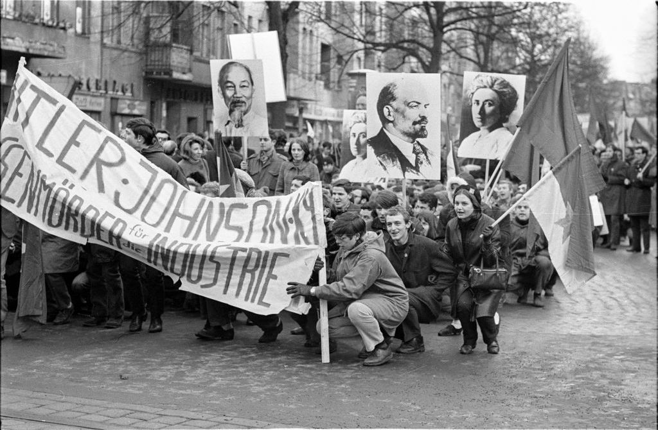
Opór społeczny
Poznański Czerwiec 1956
Protesty studenckie w 1968 r.
Wydarzenia Grudnia 1970

Slide 7
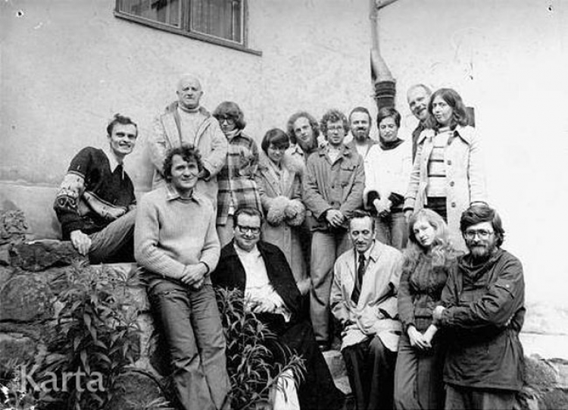
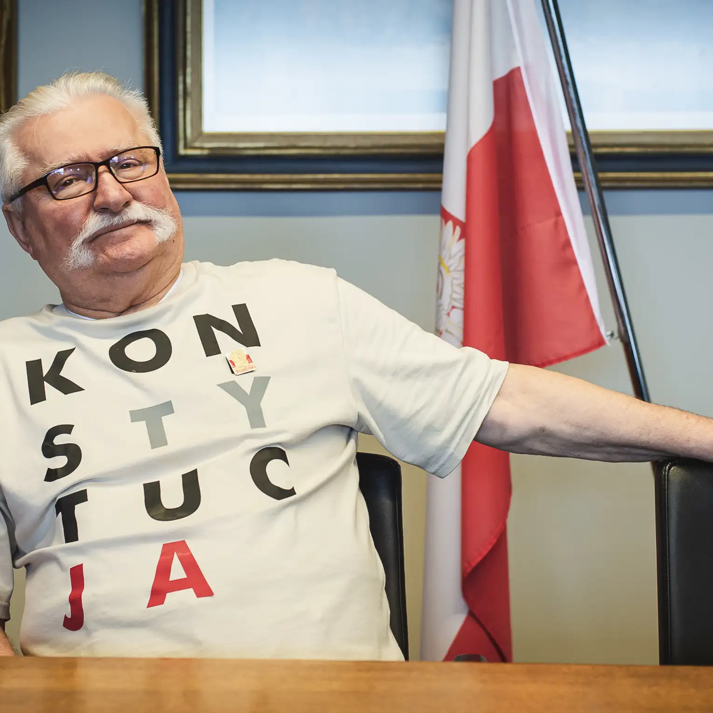
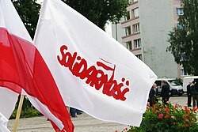
KOR i Solidarność

Slide 8
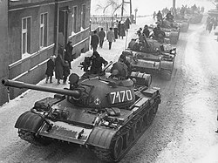
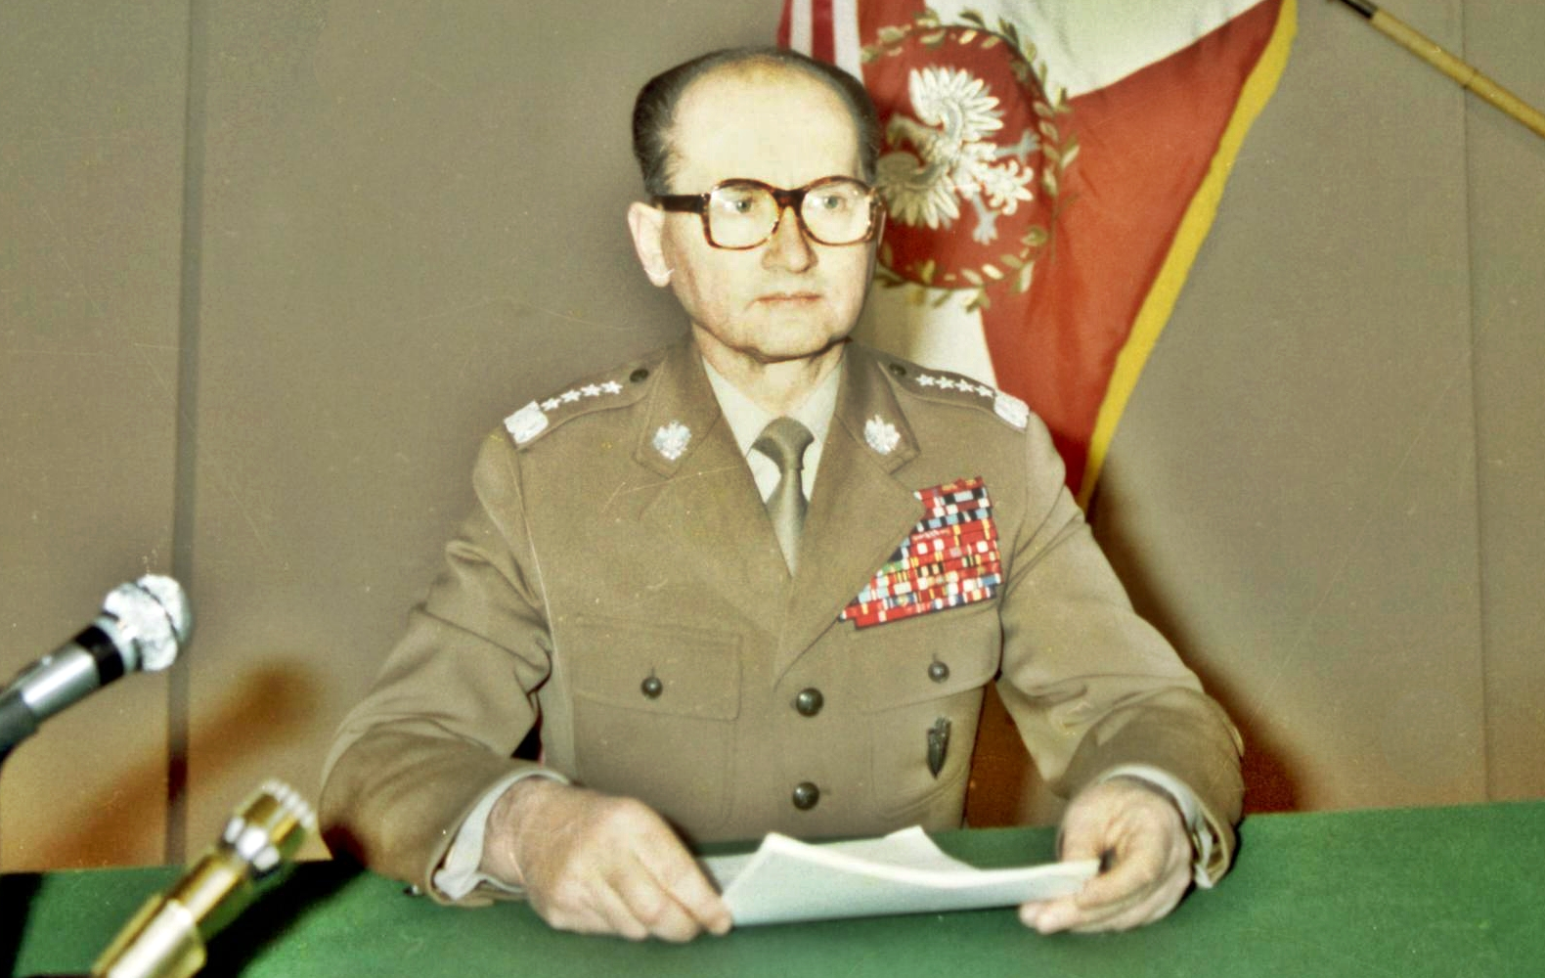
Stan wojenny
13 grudnia 1981

Slide 9
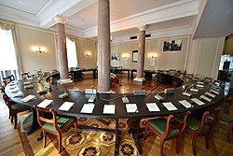
Kryzys władzy i upadek PRL
4 czerwca 1989 pierwsze wolne wybory
Obrady okrągłego stołu

Slide 10




Dziękuje za uwagę

